Slide 1
MDK
Installation
林錫寬編 <number>

Slide 2
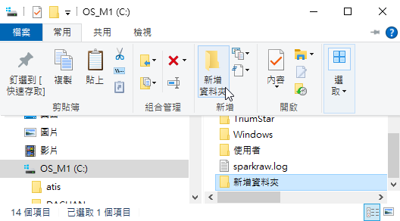
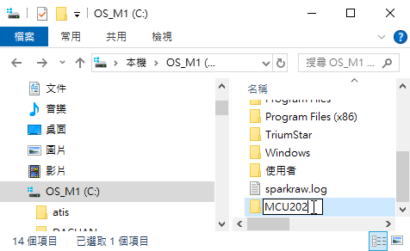
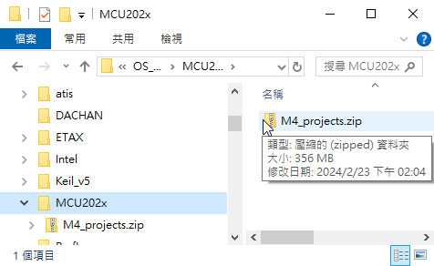
林錫寬編 <number>

Slide 3
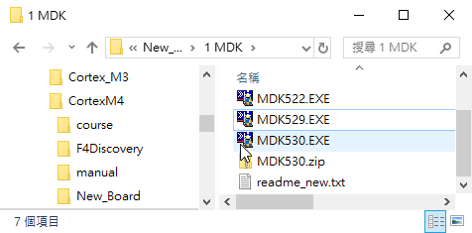
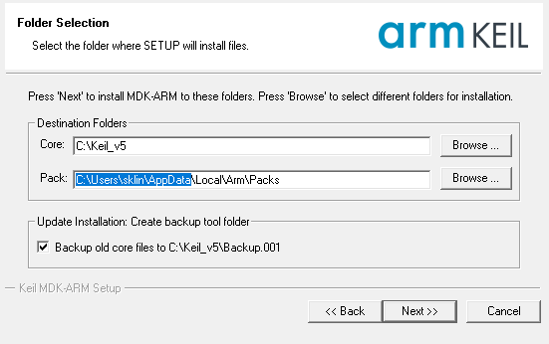
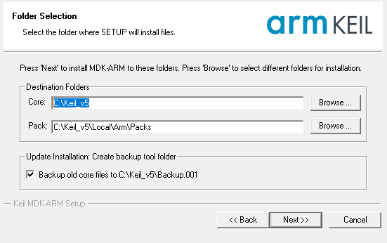
林錫寬編 <number>

Slide 4
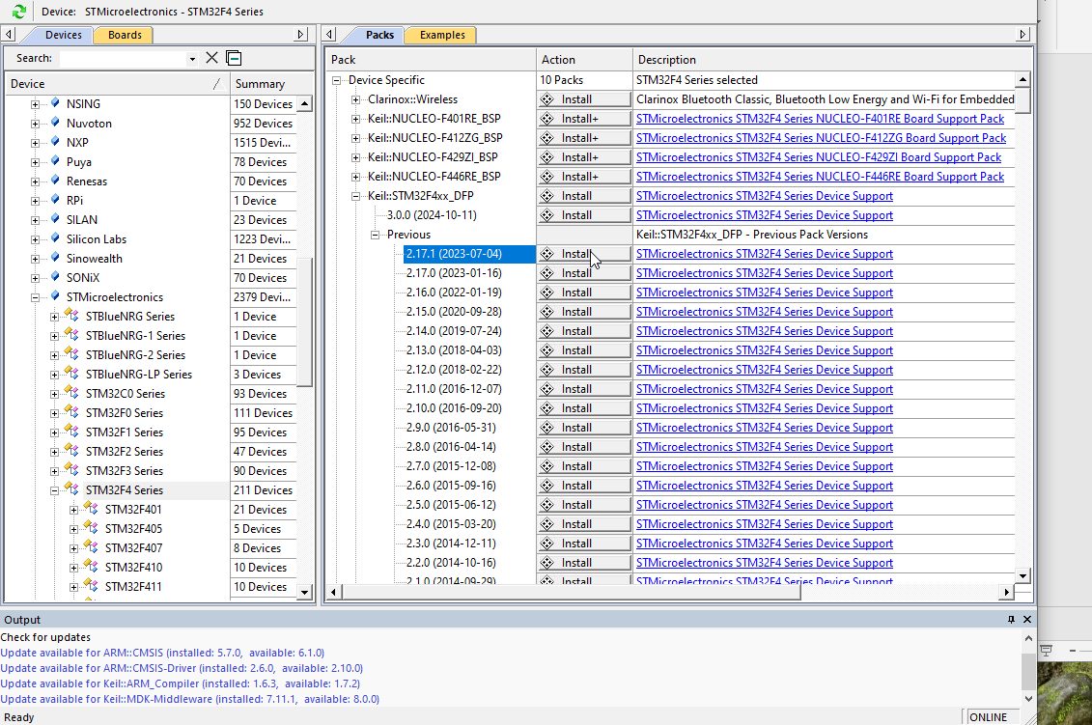
安裝mdk514.exe。安裝結束時，會要求網路連線來安裝Packs。
只要點擊”STMicroelectronics”，再展開STM32F4xx_DFP。
建議先安裝 2.17.1版。
林錫寬編 <number>

Slide 5
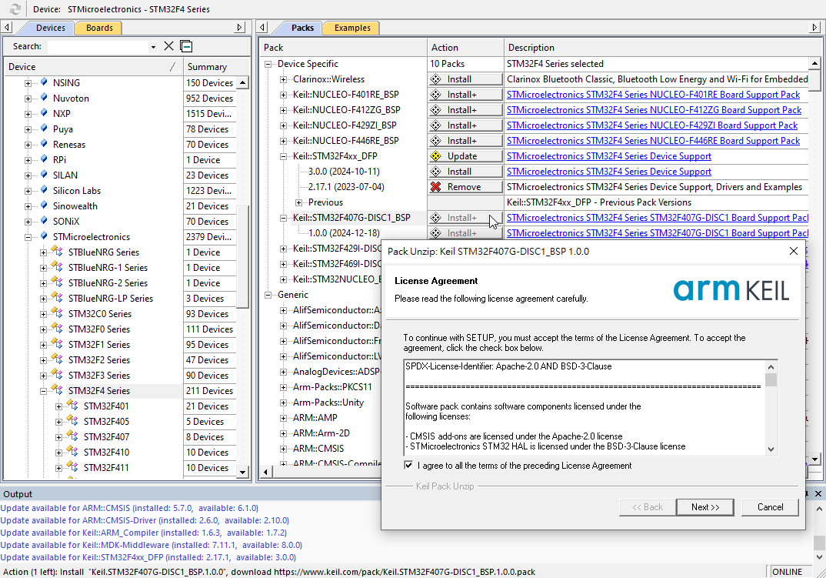
林錫寬編 <number>

Slide 6
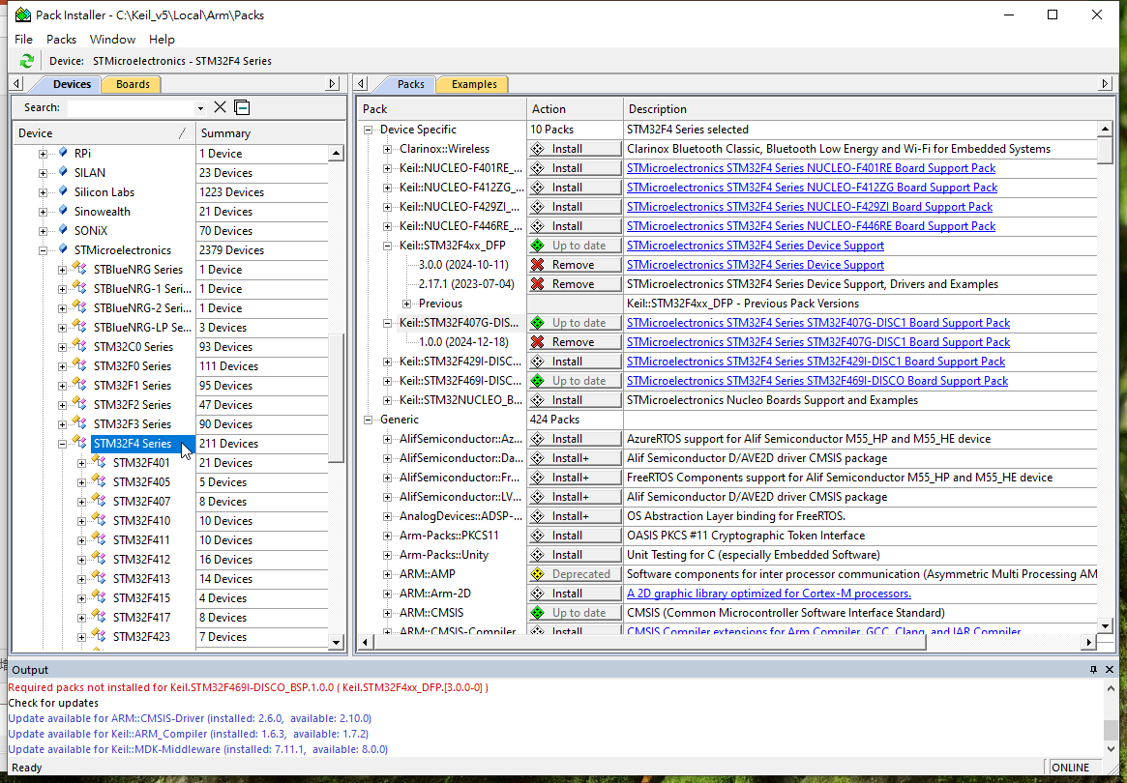
林錫寬編 <number>

Slide 7
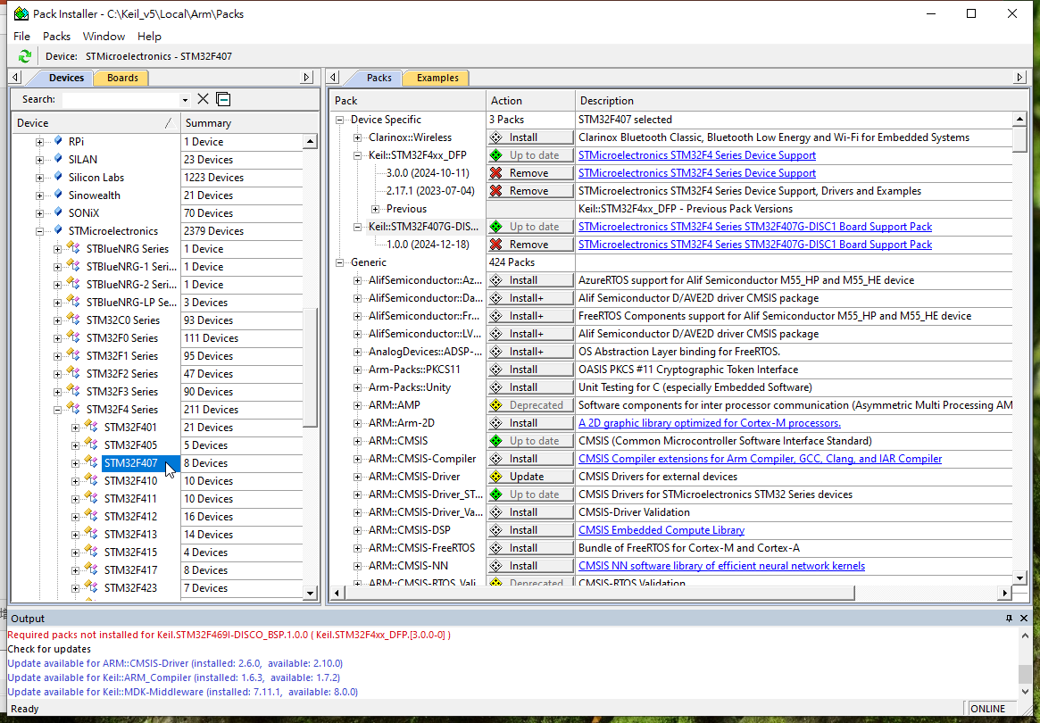
林錫寬編 <number>

Slide 8
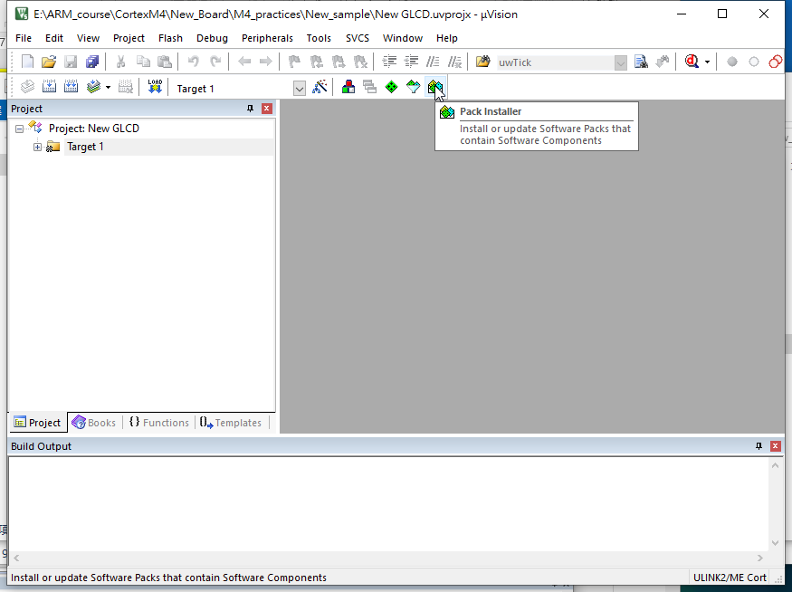
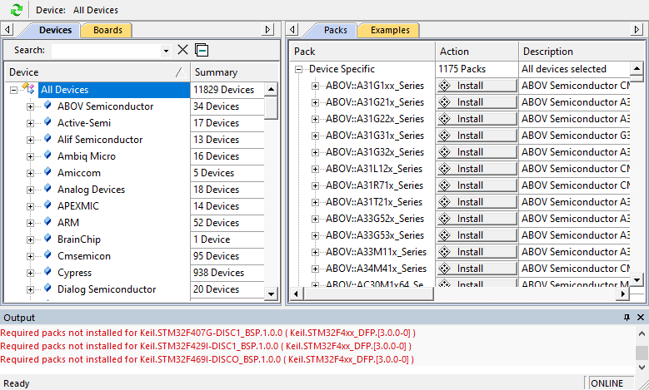
Get “Pack Installer” from main screen
林錫寬編 <number>

Slide 9
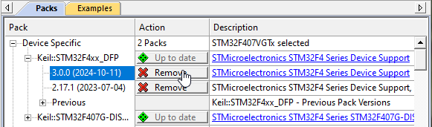
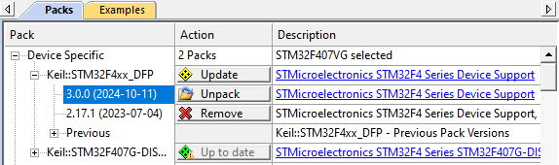
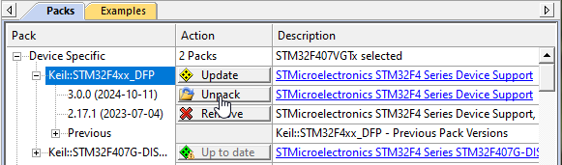

Press to
remove 3.0.0
To
2.17.1
3.0.0 is now NOT installed.
Change to use 2.17.1 automatically
Press to
unpack 3.0.0
Restore
to 3.0.0
3.0.0 is installed again.
林錫寬編 <number>

Slide 10
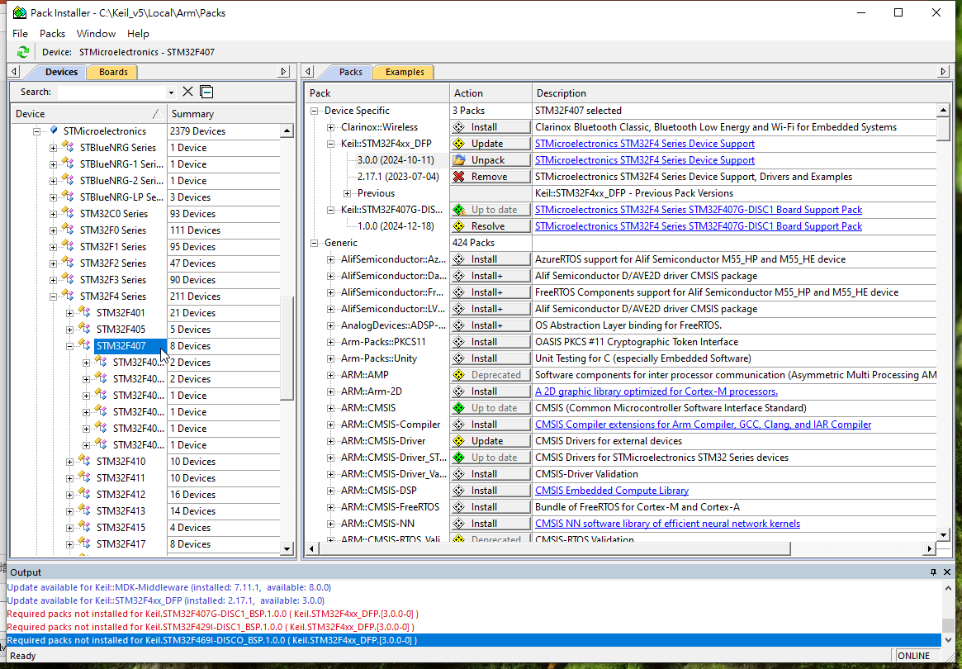
Case 1: 2.17.1 is installed.
林錫寬編 <number>

Slide 11
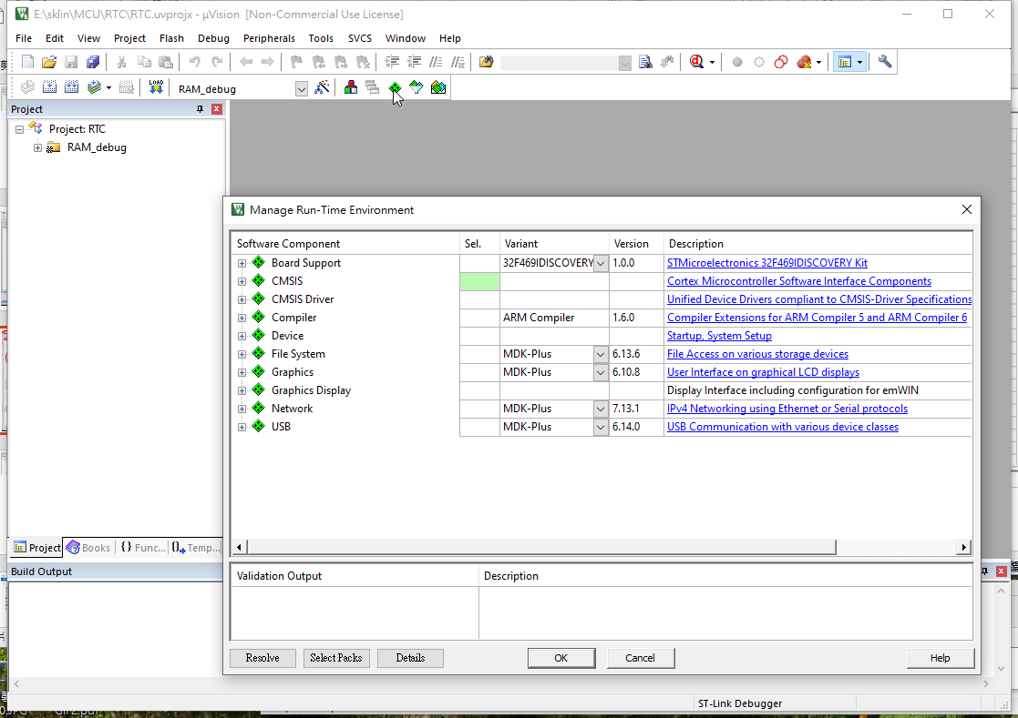
Case 1: 2.17.1 is installed.
林錫寬編 <number>

Slide 12
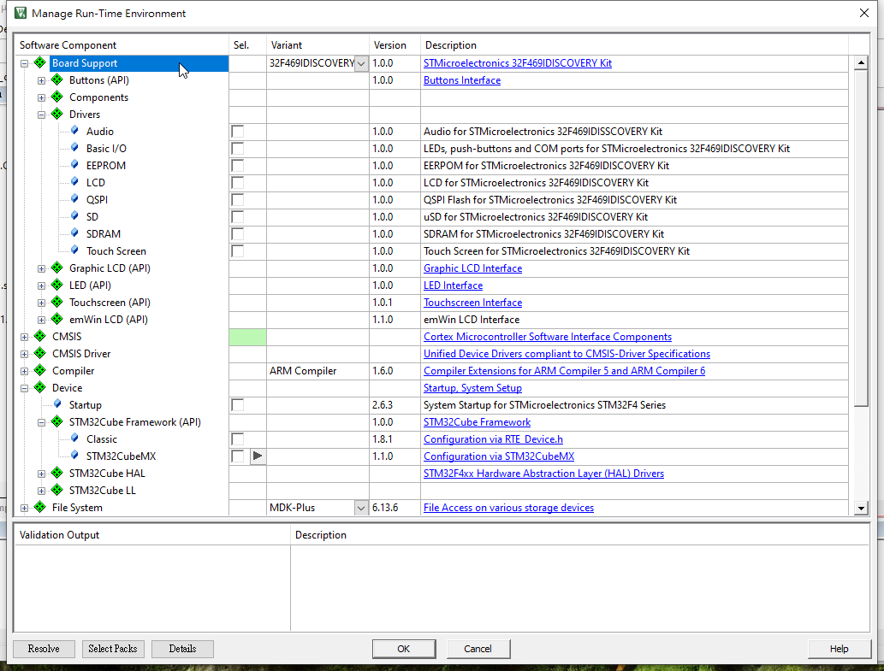
Case 1: 2.17.1 is installed.
林錫寬編 <number>

Slide 13
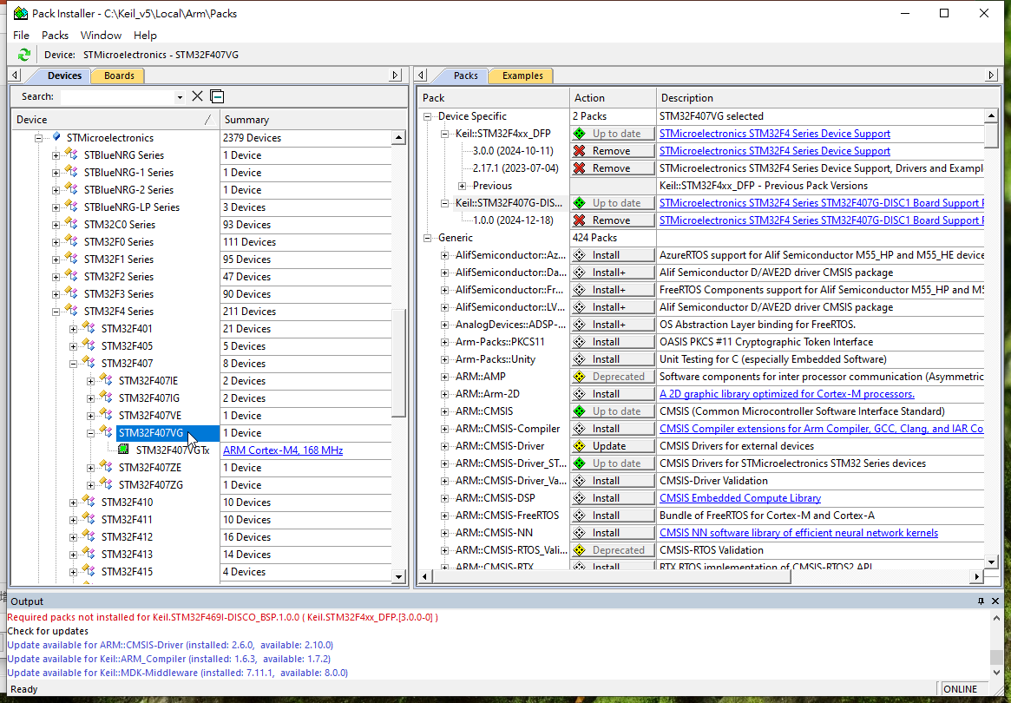
Case 2: 3.0.0 is installed.
林錫寬編 <number>

Slide 14
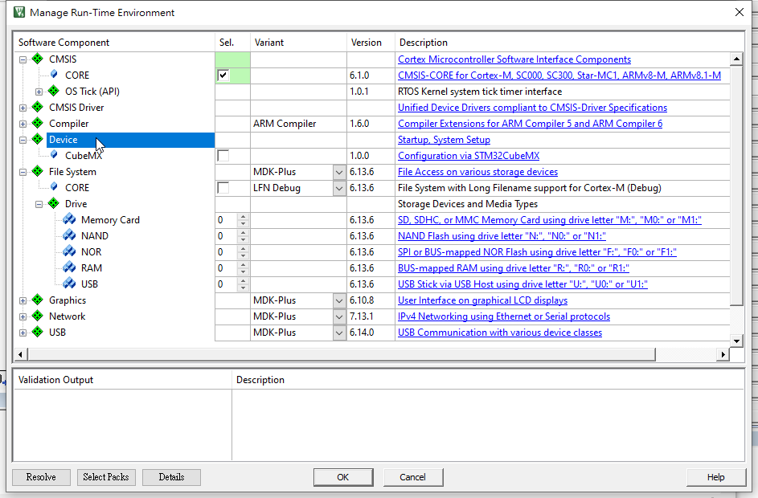
Case: 3.0.0 is installed.
林錫寬編 <number>

Slide 15
林錫寬編 <number>

